Slide 1
Thomas Nickl
Genetik
Bayreuth, 25.9.2024

Slide 2
LP+: Genetik und Gentechnik
Speicherung und Realisierung genetischer Information (DNA, RNA, PBS; neue Aspekte im eA-Kurs)
Regulation der Gentätigkeit (NEU, plus Stammzellen)
Vervielfältigung genetischer Information (Zellzyklus; neue Aspekte im eA-Kurs)
Neukombination und Veränderung genetischer Informa-tion (Meiose, Mutationen, Krebs, Genom-Editierung)
Weitergabe genetischer Information (klassische Genetik; Epigenetik im eA-Kurs)
Genetik menschlicher Erkrankungen und DNA-Analytik

Slide 3
Welche „gelbe Stellen“ wichtig?
Speicherung und Realisierung genetischer Information (DNA, RNA, PBS; neue Aspekte im eA-Kurs)
Regulation der Gentätigkeit (NEU, plus Stammzellen)
Vervielfältigung genetischer Information (Zellzyklus; neue Aspekte im eA-Kurs)
Neukombination und Veränderung genetischer Informa-tion (Meiose, Mutationen, Krebs, Genom-Editierung)
Weitergabe genetischer Information (klassische Genetik; Epigenetik im eA-Kurs)
Genetik menschlicher Erkrankungen und DNA-Analytik

Slide 4
1 Speicherung und Realisierung

Slide 5
1 Speicherung und Realisierung
Vorwissen (DNA, RNA, Proteine, Protein-Biosynthese) evaluieren
„Alternativkonzepte“ erkennen (z. B. Begriff Merkmal)
Gentechnik-Gegner wahrnehmen

Slide 6
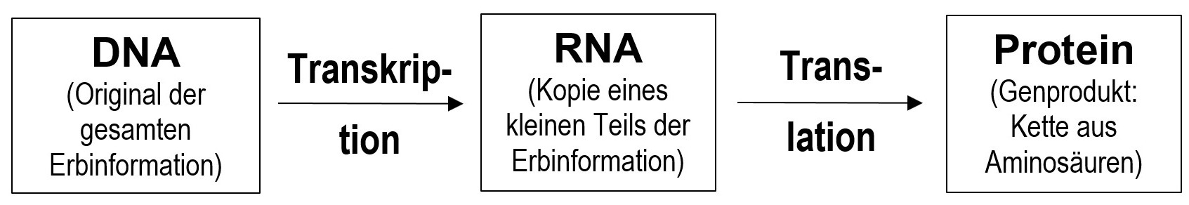
1 Speicherung und Realisierung
gefestigtes Grundwissen: Dreischritt

Slide 7
1 Speicherung und Realisierung
gefestigtes Grundwissen: Dreischritt
genetischer Code: Anwendung (nicht Entschlüsselung durch Nirenberg und Matthaei)

Slide 8
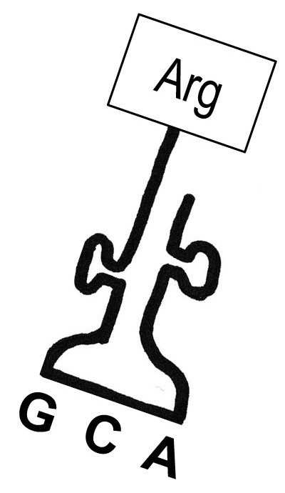
1 Speicherung und Realisierung
tRNA:
trägt „ihre“ Aminosäure
Anticodon
Schleifen durch intra-molekulare Basenpaarung

Slide 9
1 Speicherung und Realisierung
tRNA:
trägt „ihre“ Aminosäure
Anticodon
Schleifen durch intra-molekulare Basenpaarung
ggf. Leserichtung
3‘
5‘

Slide 10
1 Speicherung und Realisierung
tRNA:
nicht: Beladung
3‘
5‘

Slide 11
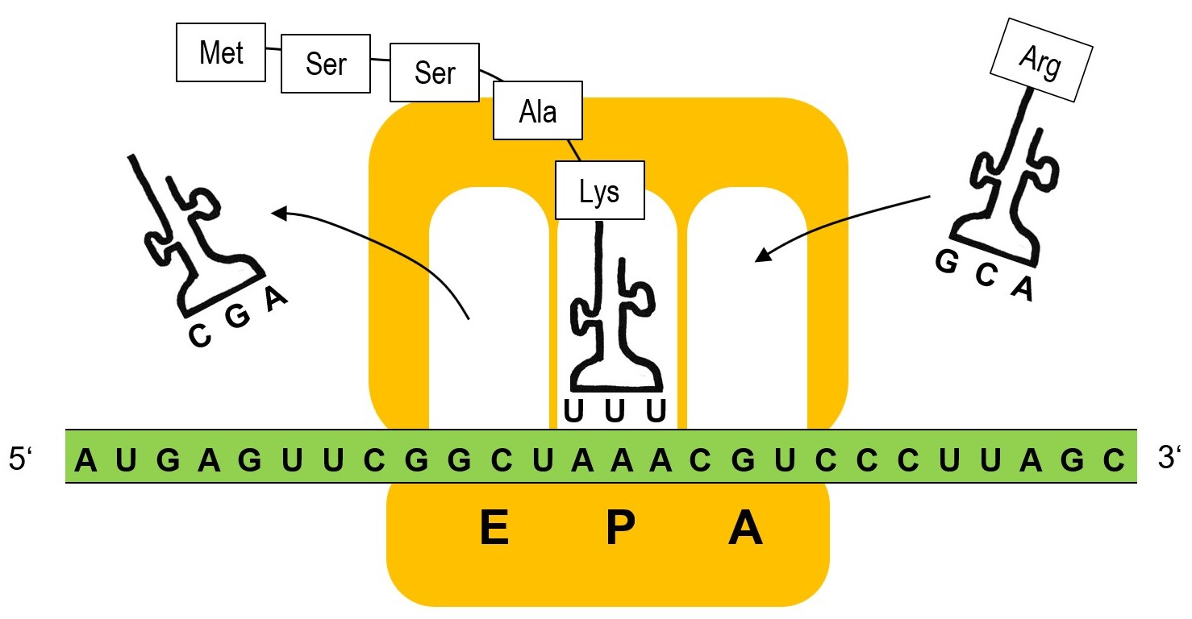
1 Speicherung und Realisierung
3‘
5‘

Slide 12
2 Regulation der Genaktivität

Slide 13
2 Regulation der Genaktivität
Impuls z. B.:
Warum produzieren Männer keine Milch?
Warum Frauen nur während der Stillzeit?
Warum wird Milcheiweiß nur von bestimmten Zellen der Brust produziert?

Slide 14
2 Regulation der Genaktivität
Ebenen der Regulation:
Ebene der DNA: dicht gewickelte Bereiche (kondensierte Bereiche = Heterochromatin) werden nicht tran­skri­biert

Slide 15
2 Regulation der Genaktivität
Ebenen der Regulation:
Ebene der DNA: dicht gewickelte Bereiche (kondensierte Bereiche = Heterochromatin) werden nicht tran­skri­biert
Ebene der Transkription: Transkriptionsfaktoren u. a.

Slide 16
2 Regulation der Genaktivität
Ebenen der Regulation:
Ebene der DNA: dicht gewickelte Bereiche (kondensierte Bereiche = Heterochromatin) werden nicht tran­skri­biert
Ebene der Transkription: Transkriptionsfaktoren u. a.
Ebene der mRNA: Prozessierung, Abbau

Slide 17
2 Regulation der Genaktivität
Ebenen der Regulation:
Ebene der DNA: dicht gewickelte Bereiche (kondensierte Bereiche = Heterochromatin) werden nicht tran­skri­biert
Ebene der Transkription: Transkriptionsfaktoren u. a.
Ebene der mRNA: Prozessierung, Abbau
Ebene des Genprodukts (meist Protein): nachträgliche Modifizierung, Abbau

Slide 18
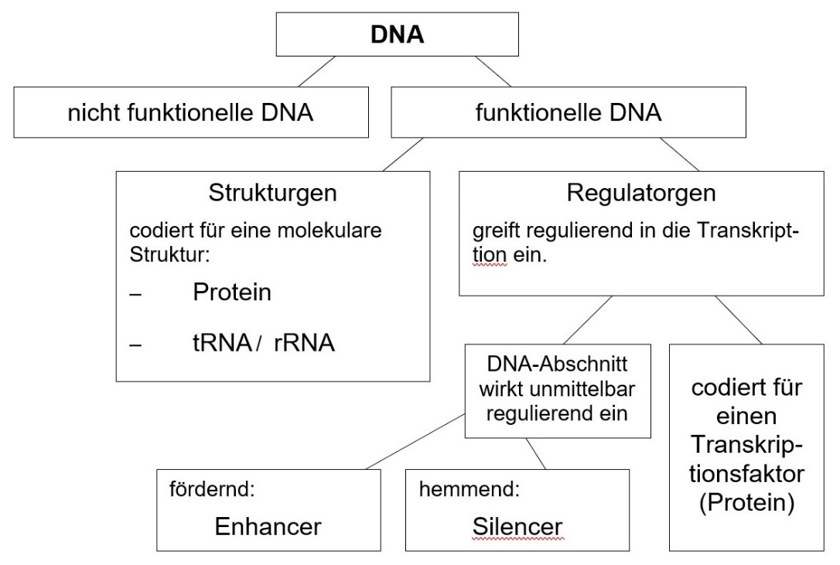
2 Regulation der Genaktivität

Slide 19
2 Regulation der Genaktivität

Slide 20
2 Regulation der Genaktivität
Enhancer
Silencer

Slide 21
2 Regulation der Genaktivität
Transkrip-tionsfaktor (Protein)
Enhancer
Silencer

Slide 22
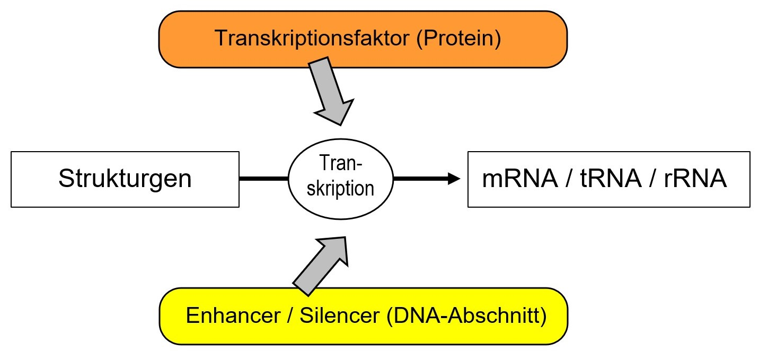
2 Regulation der Genaktivität

Slide 23
2 Regulation der Genaktivität
*
* RNA-Transkriptionsfaktoren weglassen!

Slide 24
2 Regulation der Genaktivität
Die RNA-Polymerase kann nicht von selbst an die DNA andocken.
Dafür benötigt sie eine Landeplattform aus Proteinen, den Transkriptionsfaktoren.

Slide 25
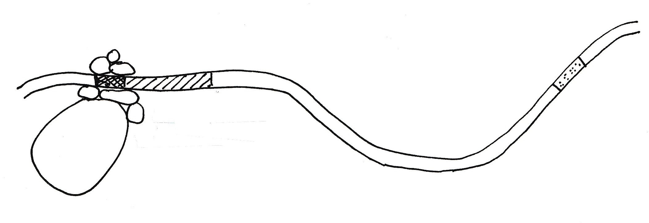
2 Regulation der Genaktivität
Die RNA-Polymerase kann nicht von selbst an die DNA andocken.
Dafür benötigt sie eine Landeplattform aus Proteinen, den Transkriptionsfaktoren.
Transkriptionsfaktoren
RNA-Polymerase DNA

Slide 26
2 Regulation der Genaktivität
Damit allein läuft die Transkription nur sehr langsam oder überhaupt nicht ab.
Transkriptionsfaktoren
RNA-Polymerase DNA

Slide 27
2 Regulation der Genaktivität
Zur Beschleunigung der Transkription dienen Enhancer (entfernte DNA-Abschnitte).
Transkriptionsfaktoren
Enhancer
RNA-Polymerase DNA

Slide 28
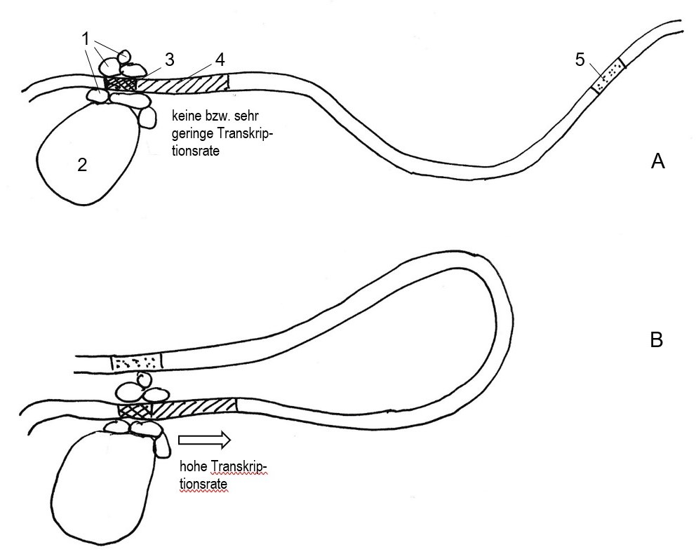
2 Regulation der Genaktivität

Slide 29
2 Regulation der Genaktivität
Silencer (andere DNA-Abschnitte) blockieren die Transkription, wenn sie am Transkriptions-Komplex andocken.

Slide 30
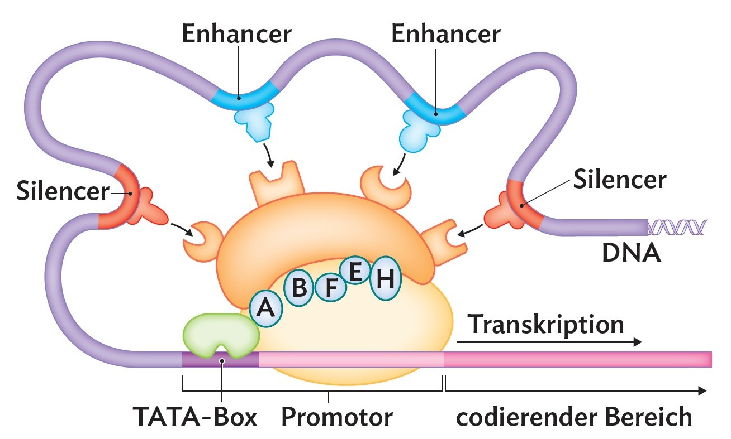
2 Regulation der Genaktivität
Aus Buchner: Biologie Bayern 12, S. 59

Slide 31
2 Regulation der Genaktivität
Modellkritik!
Aus Buchner: Biologie Bayern 12, S. 59

Slide 32
2 Regulation der Genaktivität
Aus Buchner: Biologie Bayern 12, S. 59

Slide 33
2 Regulation der Genaktivität
EPIGENETIK
nur bei Eukaryoten

Slide 34
2 Regulation der Genaktivität
EPIGENETIK
nur bei Eukaryoten
Basensequenz der DNA unverändert
bestimmt Regulation der Genaktivität

Slide 35
2 Regulation der Genaktivität
EPIGENETIK
nur bei Eukaryoten
Basensequenz der DNA unverändert
bestimmt Regulation der Genaktivität
bei Zellteilung Weitergabe an die Tochter-zellen
Strukturen: Modifikationen an der DNA und an Histonen

Slide 36
2 Regulation der Genaktivität
EPIGENETIK
nur bei Eukaryoten
Basensequenz der DNA unverändert
bestimmt Regulation der Genaktivität
bei Zellteilung Weitergabe an die Tochter-zellen
Strukturen: Modifikationen an der DNA und an Histonen
ggf. Weitergabe an Nachkommen?

Slide 37
2 Regulation der Genaktivität
DNA-Methylierung
Cytosin 5-Methyl-Cytosin
DNA-Methyl-Transferase

Slide 38
2 Regulation der Genaktivität
DNA-Methylierung
Cytosin 5-Methyl-Cytosin
DNA-Methyl-Transferase
DNA-Demethylase

Slide 39
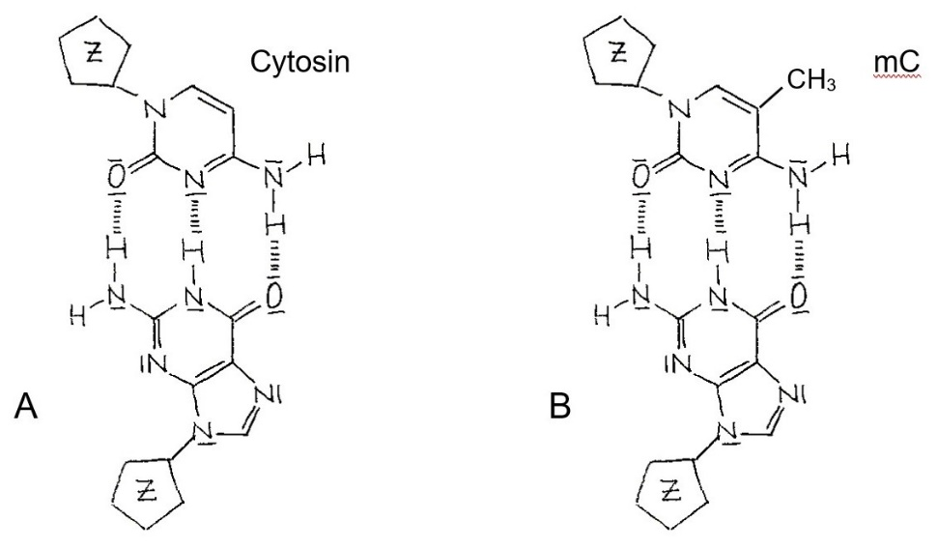
2 Regulation der Genaktivität
DNA-Methylierung

Slide 40
2 Regulation der Genaktivität
DNA-Methylierung
Basen-paarung
unver-ändert

Slide 41
2 Regulation der Genaktivität
DNA-Methylierung
Formeln kein Lerninhalt!
Enzymnamen kein Lerninhalt!

Slide 42
2 Regulation der Genaktivität
DNA-Methylierung
Formeln kein Lerninhalt!
Enzymnamen kein Lerninhalt!
CpG-Stellen weglassen (Cytosin, das vor Guanin steht)

Slide 43
2 Regulation der Genaktivität
DNA-Methylierung
Methylierung am Promotor blockiert die Transkription
hoher Methylierungs-Grad der DNA: geringe bis keine Transkription

Slide 44
2 Regulation der Genaktivität
DNA-Methylierung
Methylierung am Promotor blockiert die Transkription
hoher Methylierungs-Grad der DNA: geringe bis keine Transkription
DNA-Reparatur: der nicht-methylierte DNA-Strang nach der Replikation ist der neue

Slide 45
2 Regulation der Genaktivität
Histon-Modifikation (nur eA-Kurs)

Slide 46
2 Regulation der Genaktivität
Histon-Modifikation (nur eA-Kurs)
Acetylierung von Lysin-Resten
Acetylgruppe: H₃C–CO– (ggf. Lerninhalt)

Slide 47
2 Regulation der Genaktivität
Histon-Modifikation (nur eA-Kurs)
Acetylierung von Lysin-Resten
Acetylgruppe: H₃C–CO– (ggf. Lerninhalt)
Histon-Acetyl-Transferase (kein Lerninhalt)
Histon-Deacetylase (kein Lerninhalt)

Slide 48
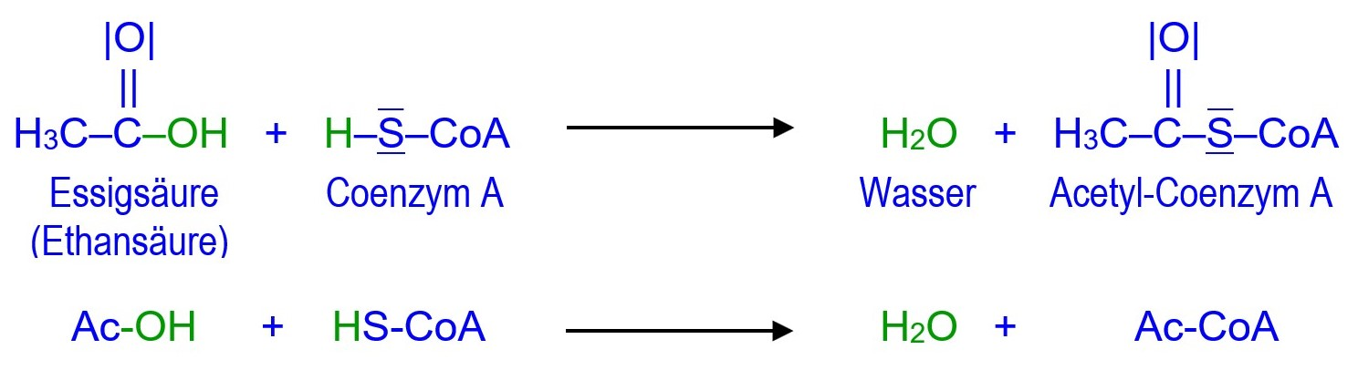
2 Regulation der Genaktivität
Histon-Modifikation (nur eA-Kurs)
Darstellung: abhängig von Vorwissen und Leistungsfähigkeit der Kursteilnehmer
(Nicht-NTGler nicht abhängen!)

Slide 49
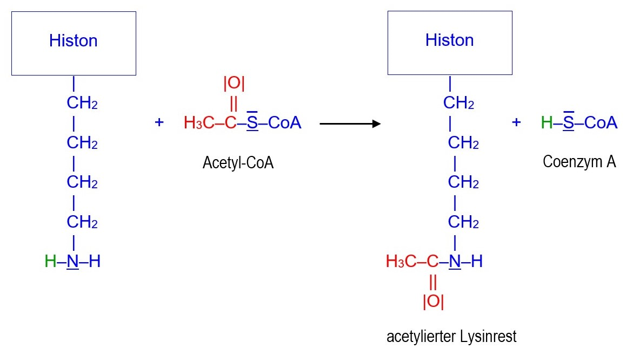
2 Regulation der Genaktivität
Histon-Modifikation (nur eA-Kurs)
dito!

Slide 50
2 Regulation der Genaktivität
Histon-Modifikation (nur eA-Kurs)
Wirkung:
Je nach Lage der acetylierten Lysinreste und je nach weiteren Modifikationen in der Umge-bung …
Lockerung der Wicklung (Euchromatin) oder
Verdichtung der Wicklung (Heterochromatin).

Slide 51
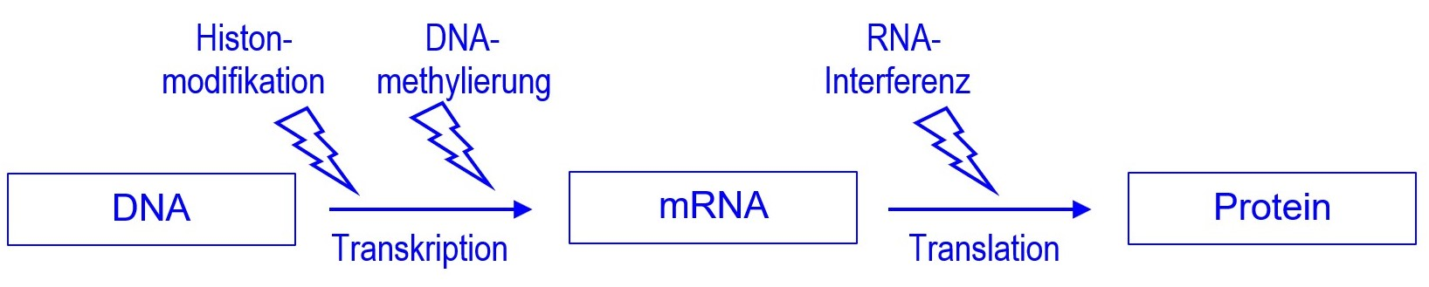
2 Regulation der Genaktivität
Übersicht über die Orte der Regulation (nur eA-Kurs):

Slide 52
2 Regulation der Genaktivität
Stammzellen:
Embryonale Stammzellen (können zu allen Zelltypen differenzen)
Adulte Stammzellen, z. B. in Knochenmark, Haut, Gehirn

Slide 53
2 Regulation der Genaktivität
Stammzellen:
Embryonale Stammzellen (können zu allen Zelltypen differenzen)
Adulte Stammzellen, z. B. in Knochenmark, Haut, Gehirn
nicht nötig: toti- vs. pluripotent

Slide 54
2 Regulation der Genaktivität
Stammzellen – ethische Diskussion (vgl. Kom-petenzerwartungen)
Wer soll diese Diskussion leiten, wenn nicht wir?

Slide 55
3 Vervielfältigung genet. Info

Slide 56
3 Vervielfältigung genet. Info
Replikation:
ohne Experimente von Meselson und Stahl
nur konservativ und semikonservativ
Helikase, Primer, DNA-Polymerase

Slide 57
3 Vervielfältigung genet. Info
Replikation:
ohne Experimente von Meselson und Stahl
nur konservativ und semikonservativ
Helikase, Primer, DNA-Polymerase
ggf. kontinuierliche und diskontinuierliche Synthese (Okazaki-Fragmente)

Slide 58
3 Vervielfältigung genet. Info
Replikation:
Wesentlich ist der Vergleich des natürlichen Vorgangs mit der PCR.

Slide 59
3 Vervielfältigung genet. Info
Replikation:
Wesentlich ist der Vergleich des natürlichen Vorgangs mit der PCR.
Deshalb:
Nicht zu viele Details, im Zentrum steht die Erzeugung des komplementären DNA-Strangs!

Slide 60
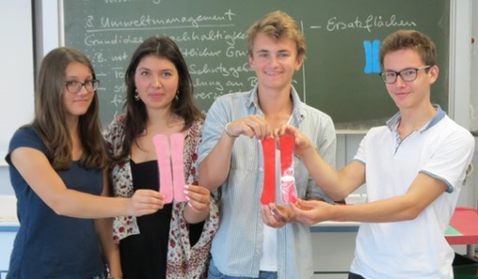
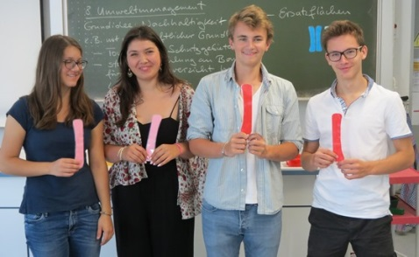
3 Vervielfältigung genet. Info
Zellzyklus: Rollenspiel

Slide 61
3 Vervielfältigung genet. Info
Apoptose (nur eA-Kurs):
kontrolliert ablaufender Zelltod („Selbstmord der Zelle“)

Slide 62
3 Vervielfältigung genet. Info
Apoptose (nur eA-Kurs):
Zweck:
Individual-Entwicklung: Abbau über-flüssiger Zellen bzw. Organe
im adulten Organismus: Entfernung kranker und gealterter Zellen, Auswahl von Keim-zellen, Plastizität im Gehirn usw.

Slide 63
3 Vervielfältigung genet. Info
Apoptose (nur eA-Kurs):
Ablauf:
streng kontrollierter Zerfall der Zelle
Bruchstücke von Fresszellen vernichtet
keine Entzündungsreaktion

Slide 64
3 Vervielfältigung genet. Info
Tumorbildung (nur eA-Kurs):

Slide 65
3 Vervielfältigung genet. Info
Tumorbildung (nur eA-Kurs):
Tumorzellen teilen sich ungehemmt
Tumorzellen differenzieren (meist) nicht

Slide 66
3 Vervielfältigung genet. Info
Tumorbildung (nur eA-Kurs):
Ursachen:
Mutationen in Struktur- bzw. Steuerungsgenen

Slide 67
3 Vervielfältigung genet. Info
Tumorbildung (nur eA-Kurs):
Ursachen:
Mutationen in Struktur- bzw. Steuerungsgenen
übermäßige Genexpression und damit übermäßige Zellvermehrung

Slide 68
3 Vervielfältigung genet. Info
Tumorbildung (nur eA-Kurs):
Ursachen:
Mutationen in Struktur- bzw. Steuerungsgenen
übermäßige Genexpression und damit übermäßige Zellvermehrung
Hemmung der Apoptose in Krebszellen

Slide 69
4 Neukombination u. Verändrg.

Slide 70
4 Neukombination u. Verändrg.
Meine süße Puppe,
Mir ist alles schnuppe,
Wenn ich meine Schnauze
Auf die deine bautze.
Kurt Schwitters

Slide 71
4 Neukombination u. Verändrg.
Meine süße Puppe,
Mir ist alles schnuppe,
Wenn ich meine Schnauze
Auf die deine bautze.
Kurt Schwitters
Liebesfreud und Liebesleid: alles im Dienst der Neukombination vorhandener Allele!

Slide 72
4 Neukombination u. Verändrg.
Meiose:
zuerst beim Mann (vier gleichartige Produkte)
dann bei der Frau (1 Eizelle, 3 Polkörper-chen)
Vergleich Mitose und Meiose (Zweck, Ablauf)

Slide 73
4 Neukombination u. Verändrg.
Meiose:
Befruchtung und Zygotenbildung (steht nicht im LehrplanPLUS, ist aber wichtig)

Slide 74
4 Neukombination u. Verändrg.
Meiose:
Chromosomenzustände
ein- / zweichromatidige Chromosomen
Kondensations-Zustand
Ploidiegrad (haploid, diploid)

Slide 75
4 Neukombination u. Verändrg.
Genom-Mutationen:
Im gA-Kurs nur Trisomie 21 (Down-Syndrom):
Non-Disjunction als Ursache
Folgen: Phänotyp und Behinderung, am besten auch Therapie, soziales Leben

Slide 76
4 Neukombination u. Verändrg.
Genom-Mutationen:
nur im eA-Kurs
gonosomale Abweichung (Turner, Klinefelter, Triple-X-Frauen)

Slide 77
4 Neukombination u. Verändrg.
Genom-Mutationen:
nur im eA-Kurs
gonosomale Abweichung (Turner, Klinefelter, Triple-X-Frauen)
Polyploidie bei Pflanzen

Slide 78
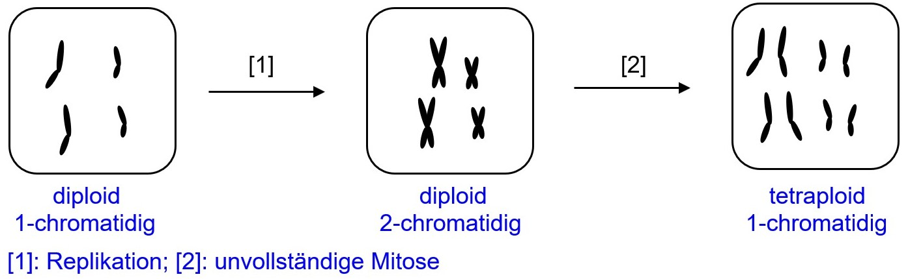
4 Neukombination u. Verändrg.
Genom-Mutationen:
nur im eA-Kurs
Polyploidie bei Pflanzen

Slide 79
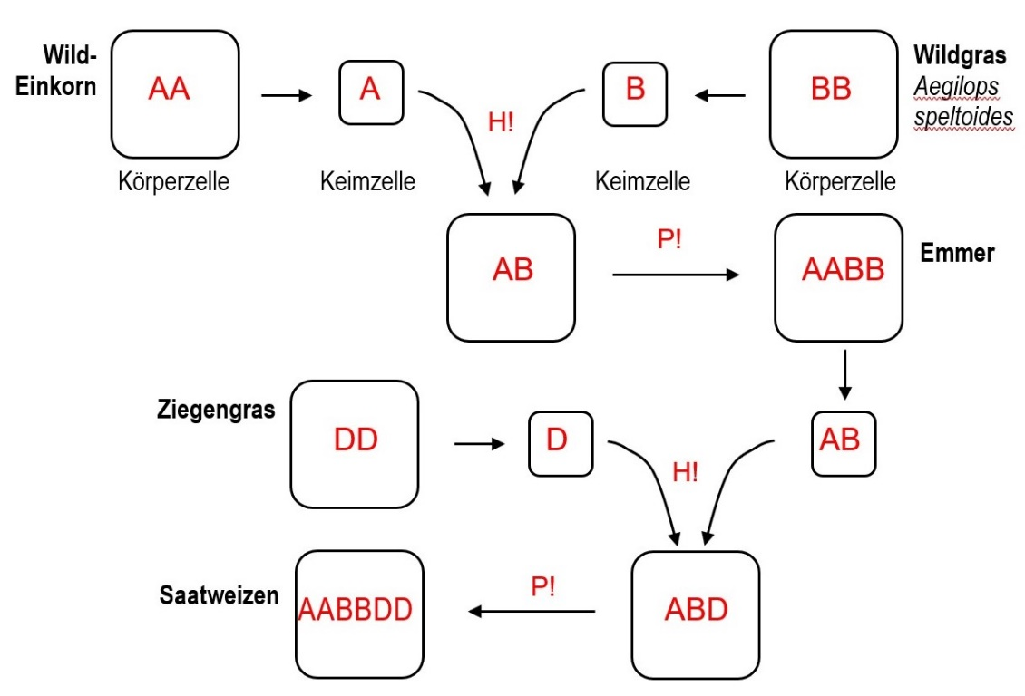
(Hetero-)Polyploidie beim Weizen:
H! = Hybridisierung; P! = Polyploidisierung

Slide 80
4 Neukombination u. Verändrg.
Gen-Mutationen: klar formuliert im LP+
„Genmutationen:
Austausch, Verlust oder Einschub von Nukleotiden
Ursachen von Genmutationen (Mutagene) und Auswirkungen auf die Proteinfunk­tion
Bedeutung von Reparaturenzymen
Bedeutung für die Evolution
somatische Mutation, Keimbahnmutation“

Slide 81
4 Neukombination u. Verändrg.
Krebsentstehung (nur eA-Kurs):

Slide 82
4 Neukombination u. Verändrg.
Krebsentstehung (nur eA-Kurs):
Onkogen: DNA-Abschnitt, dessen Gen-produkt Zellwachstum und Zellteilung beschleunigt

Slide 83
4 Neukombination u. Verändrg.
Krebsentstehung (nur eA-Kurs):
Onkogen: DNA-Abschnitt, dessen Gen-produkt Zellwachstum und Zellteilung beschleunigt
Onkogen entsteht aus Proto-Onkogen durch Veränderung der Basensequenz

Slide 84
4 Neukombination u. Verändrg.
Krebsentstehung (nur eA-Kurs):
Anti-Onkogen: DNA-Abschnitt, dessen Gen-produkt Zellwachstum und Zellteilung begrenzt

Slide 85
4 Neukombination u. Verändrg.
Krebsentstehung (nur eA-Kurs):
Anti-Onkogen: DNA-Abschnitt, dessen Gen-produkt Zellwachstum und Zellteilung begrenzt
Veränderung der Basensequenz führt zu Funktionsausfall und damit zu Krebs

Slide 86
4 Neukombination u. Verändrg.
Gentechnik:
Inhalte: „Prinzip der Veränderung von Erbanlagen mit molekular­genetischen Techniken; konkrete Technik: u. a. CRISPR/Cas-System“
Kompetenzen: „S. und S. erläutern die prinzipielle Ver-fahrensweise und eine konkrete Technik zur künstlichen Veränderung von Erbanlagen.“

Slide 87
4 Neukombination u. Verändrg.
Gentechnik: nicht so klar formuliert
Inhalte: „Prinzip der Veränderung von Erbanlagen mit molekular­genetischen Techniken; konkrete Technik: u. a. CRISPR/Cas-System“
Kompetenzen: „S. und S. erläutern die prinzipielle Ver-fahrensweise und eine konkrete Technik zur künstlichen Veränderung von Erbanlagen.“

Slide 88
4 Neukombination u. Verändrg.
Gentechnik CRISPR/Cas:
eA-Kurs mit Details der konkreten Technik, aber mit nicht zu vielen Details!
gA-Kurs je nach den Verhältnissen im Kurs mit mehr oder weniger Details des Prinzips

Slide 89
4 Neukombination u. Verändrg.
Gentechnik CRISPR/Cas:
eA-Kurs mit Details der konkreten Technik, aber mit nicht zu vielen Details!
gA-Kurs je nach den Verhältnissen im Kurs mit mehr oder weniger Details des Prinzips
NICHT: CRISPR/Cas im Bakterium (Immun-abwehr)!

Slide 90
4 Neukombination u. Verändrg.
Gentechnik:
Inhalte: „Prinzip der Veränderung von Erbanlagen mit molekular­genetischen Techniken; konkrete Technik: u. a. CRISPR/Cas-System“

Slide 91
4 Neukombination u. Verändrg.
Gentechnik:
Inhalte: „Prinzip der Veränderung von Erbanlagen mit molekular­genetischen Techniken; konkrete Technik: u. a. CRISPR/Cas-System“
„u. a.“ bedeutet: obligates zweites Beispiel einer molekulargenetischen Technik (Vektor), aber stark gekürzt! Und zwar gA und eA!

Slide 92
4 Neukombination u. Verändrg.
Gentechnik:
WICHTIG:
Vergleich der „klassischen Gentechnik“ mit der Genom-Editierung (CRISPR/Cas)
gesellschaftliche Bedeutung!

Slide 93
4 Neukombination u. Verändrg.
Gentechnik:
Die vorangegangene Umfrage zeigt, ob Gentechnik-Gegner im Kurs sind.

Slide 94
4 Neukombination u. Verändrg.
Gentechnik:
Die vorangegangene Umfrage zeigt, ob Gentechnik-Gegner im Kurs sind.
Diese ihr Gesicht wahren lassen, nicht bloß- stellen!

Slide 95
4 Neukombination u. Verändrg.
Gentechnik:
Die vorangegangene Umfrage zeigt, ob Gentechnik-Gegner im Kurs sind.
Diese ihr Gesicht wahren lassen, nicht bloß- stellen!
Aber auch sie müssen die Techniken be-schreiben können.

Slide 96
4 Neukombination u. Verändrg.
Gentechnik:
Zuerst die „klassische Gentechnik“:
Werkzeuge: Ligase*, reverse Transkriptase*, Restriktions-/Schneide-Enzym (ggf. Palin-drom), Gensonde*, Marker (Antibiotika-Resistenz), Plasmid als Vektor
*) ggf. weglassen

Slide 97
4 Neukombination u. Verändrg.
Gentechnik:
Zuerst die „klassische Gentechnik“:
Probleme:
Antibiotika-Resistenzgene können auf andere Organismen übertragen werden
Off-Target-Effekte durch Endonuklease
hohe Fehlerquote, teures Verfahren

Slide 98
4 Neukombination u. Verändrg.
Gentechnik CRISPR/Cas für eA-Kurs:

Slide 99
4 Neukombination u. Verändrg.
Gentechnik CRISPR/Cas für eA-Kurs:
Wesentliche Komponenten:

Slide 100
4 Neukombination u. Verändrg.
Gentechnik CRISPR/Cas für eA-Kurs:
Wesentliche Komponenten:
Schneide-Komponente (die Endonuklease Cas9): dockt nicht von selbst an der DNA an

Slide 101
4 Neukombination u. Verändrg.
Gentechnik CRISPR/Cas für eA-Kurs:
Wesentliche Komponenten:
Schneide-Komponente (die Endonuklease Cas9): dockt nicht von selbst an der DNA an
Erkennungs-Komponente: crRNA mit kom-plementärer Basensequenz zur Zielsequenz

Slide 102
4 Neukombination u. Verändrg.
Gentechnik CRISPR/Cas für eA-Kurs:
Wesentliche Komponenten:
Schneide-Komponente (die Endonuklease Cas9): dockt nicht von selbst an der DNA an
Erkennungs-Komponente: crRNA mit kom-plementärer Basensequenz zur Zielsequenz
Koppelungs-Komponente: tracrRNA dockt an crRNA und Cas9 punktgenau an

Slide 103
4 Neukombination u. Verändrg.
Gentechnik CRISPR/Cas für eA-Kurs:
Eigenschaften:

Slide 104
4 Neukombination u. Verändrg.
Gentechnik CRISPR/Cas für eA-Kurs:
Eigenschaften:
Jede beliebige Stelle der Ziel-DNA kann punktgenau angesteuert werden (nicht nur an einem speziellen Palindrom).

Slide 105
4 Neukombination u. Verändrg.
Gentechnik CRISPR/Cas für eA-Kurs:
Eigenschaften:
Jede beliebige Stelle der Ziel-DNA kann punktgenau angesteuert werden (nicht nur an einem speziellen Palindrom).
geringe Fehlerquote, preiswert, schnell

Slide 106
4 Neukombination u. Verändrg.
Gentechnik CRISPR/Cas für eA-Kurs:
Eigenschaften:
Jede beliebige Stelle der Ziel-DNA kann punktgenau angesteuert werden (nicht nur an einem speziellen Palindrom).
geringe Fehlerquote, preiswert, schnell
verschiedene Aufgaben: Basenaustausch, DNA-Abschnitte einfügen, ausschneiden

Slide 107
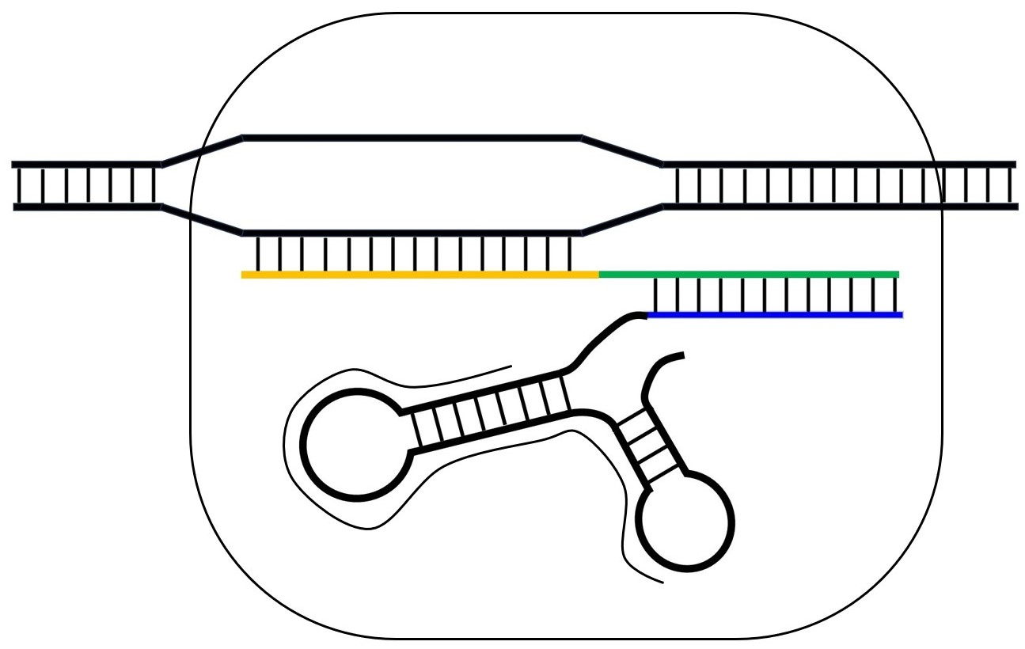
4 Neukombination u. Verändrg.
Ziel-DNA

Slide 108
4 Neukombination u. Verändrg.
Ziel-DNA
crRNA

Slide 109
4 Neukombination u. Verändrg.
Ziel-DNA
crRNA

Slide 110
4 Neukombination u. Verändrg.
Ziel-DNA
crRNA
tracrRNA

Slide 111
4 Neukombination u. Verändrg.
Ziel-DNA
crRNA
tracrRNA
Cas9

Slide 112
4 Neukombination u. Verändrg.
Ziel-DNA
crRNA
tracrRNA
Cas9
RNA-RNA-Kopplung

Slide 113
4 Neukombination u. Verändrg.
Ziel-DNA
crRNA
tracrRNA
Cas9
RNA-RNA-Kopplung
RNA-Protein-Kopplung

Slide 114
4 Neukombination u. Verändrg.
Ziel-DNA
crRNA
tracrRNA
Cas9
RNA-DNA-Kopplung
RNA-RNA-Kopplung
RNA-Protein-Kopplung

Slide 115
4 Neukombination u. Verändrg.
Ziel-DNA
crRNA
tracrRNA
Cas9
glatte Schnitte (blunt)

Slide 116
4 Neukombination u. Verändrg.
Lerninhalte im gA-Kurs (Minimum):

Slide 117
4 Neukombination u. Verändrg.
Lerninhalte im gA-Kurs (Minimum):
Cas9 wird von einer RNA an die Zielstelle geleitet, die punktgenau mit Cas9 verbun-den ist (jede Stelle erreichbar, kaum Fehler)

Slide 118
4 Neukombination u. Verändrg.
Lerninhalte im gA-Kurs (Minimum):
Cas9 wird von einer RNA an die Zielstelle geleitet, die punktgenau mit Cas9 verbun-den ist (jede Stelle erreichbar, kaum Fehler)
Cas9 durchtrennt beide DNA-Stränge

Slide 119
4 Neukombination u. Verändrg.
Lerninhalte im gA-Kurs (Minimum):
Cas9 wird von einer RNA an die Zielstelle geleitet, die punktgenau mit Cas9 verbun-den ist (jede Stelle erreichbar, kaum Fehler)
Cas9 durchtrennt beide DNA-Stränge
Dann erfolgt die Bearbeitung: Basen-Aus-tausch, Einfügen oder Heraustrennen von Nukleotid-Sequenzen

Slide 120
4 Neukombination u. Verändrg.
Genom-Editierung:
zielgenau

Slide 121
4 Neukombination u. Verändrg.
Genom-Editierung:
zielgenau
relativ einfach, kostengünstig, schnell

Slide 122
4 Neukombination u. Verändrg.
Genom-Editierung:
zielgenau
relativ einfach, kostengünstig, schnell
vielseitig einsetzbar

Slide 123
4 Neukombination u. Verändrg.
Genom-Editierung:
zielgenau
relativ einfach, kostengünstig, schnell
vielseitig einsetzbar
keine Marker

Slide 124
4 Neukombination u. Verändrg.
Genom-Editierung:
zielgenau
relativ einfach, kostengünstig, schnell
vielseitig einsetzbar
keine Marker
anschließend meist nicht nachweisbar

Slide 125
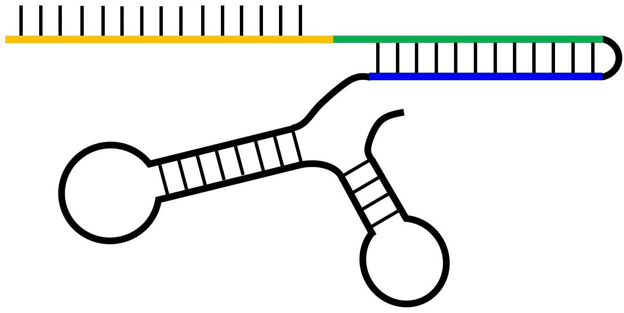
4 Neukombination u. Verändrg.
Weitere Vertiefung von CRISPR/Cas im eA-Kurs (fakultativ):
sgRNA aus crRNA und tracrRNA

Slide 126
4 Neukombination u. Verändrg.
Weitere Vertiefung von CRISPR/Cas im eA-Kurs (fakultativ):
sgRNA aus crRNA und tracrRNA
Sticky Ends mit anderem Enzym (Cas12b)
geringe Fehlerquoten (5-50 %) gegenüber weit über 90 % bei „klassischer“ Gen-technik
PAM-Region (TATA-Box besser weglassen)

Slide 127
4 Neukombination u. Verändrg.
Nicht für den Unterricht,
aber ggf. zur Begabtenförderung außerhalb des Unterrichts:
Die natürliche Aufgabe des CRISPR/Cas-Systems in Bakterien (Immunabwehr)

Slide 128
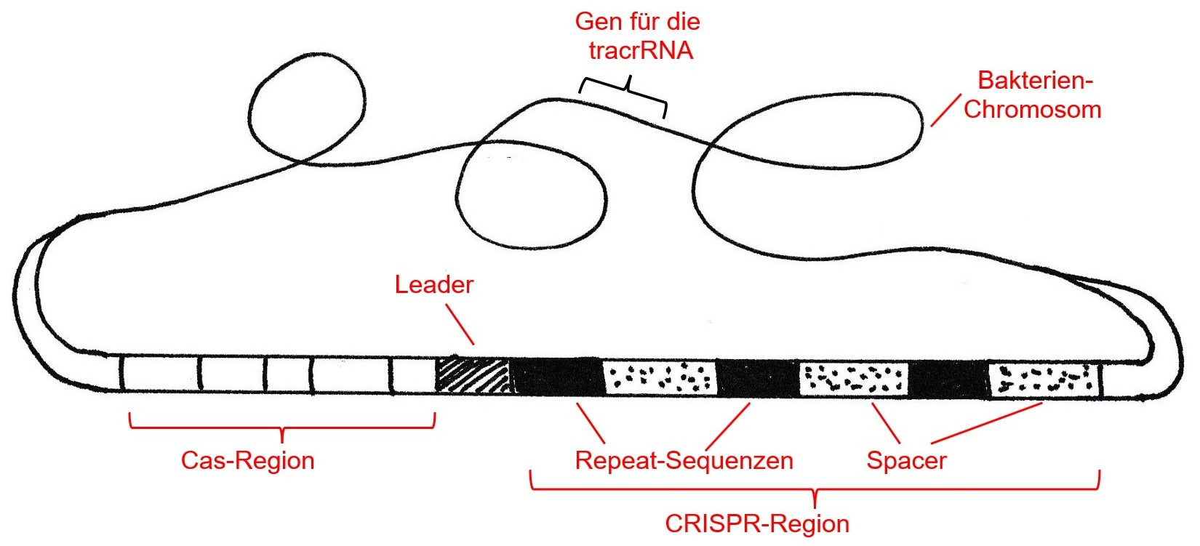
4 Neukombination u. Verändrg.
Nicht für den Unterricht,
aber ggf. zur Begabtenförderung: Die natürliche Aufgabe des CRISPR/Cas-Systems in Bakterien

Slide 129
4 Neukombination u. Verändrg.
Nicht für den Unterricht,
aber ggf. zur Begabtenförderung: Die natürliche Aufgabe des CRISPR/Cas-Systems in Bakterien
Ausschnitte aus Virus-Genomen: crRNA

Slide 130
4 Neukombination u. Verändrg.
Am Ende …
„ethische Aspekte (z. B. naturalisti­scher Fehl-schluss)“

Slide 131
4 Neukombination u. Verändrg.
Am Ende …
„ethische Aspekte (z. B. naturalisti­scher Fehl-schluss)“
WICHTIG wegen der hohen gesellschaftlichen Bedeutung der Gentechnik!
WICHTIG wegen Einüben ethischer Diskussion am konkreten Thema (mit Vorwissen).

Slide 132
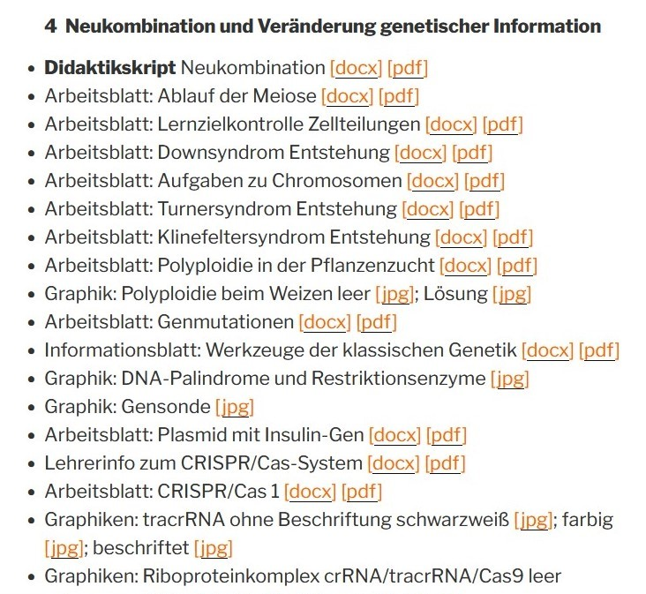
4 Neukombination u. Verändrg.
Materialien Oberstufe 12
> Genetik:
9 Seiten

Slide 133
5 Weitergabe genet. Information
= Klassische Mendel-Genetik

Slide 134
5 Weitergabe genet. Information
= Klassische Mendel-Genetik
Fachsprache:
genetisch bedingtes Merkmal (z. B. rote Blütenfarbe): Phänotyp
genetische Information darüber (Gen für ein bestimmtes Enzym): Genotyp

Slide 135
5 Weitergabe genet. Information
= Klassische Mendel-Genetik
Kompetenzen (eA-Kurs): „S. und S. werten (ggf. selbst durchgeführte) Kreuzungsexperi­mente aus, um den statisti­schen Charakter der Ver­erbung abzuleiten.“

Slide 136
5 Weitergabe genet. Information
= Klassische Mendel-Genetik
Kompetenzen (eA-Kurs): „S. und S. werten (ggf. selbst durchgeführte) Kreuzungsexperi­mente aus, um den statisti­schen Charakter der Ver­erbung abzuleiten.“
Ggf. Versuche mit Drosophila melanogaster oder Ackerschmalwand Arabidopsis thaliana („Mendel in a box“)
(im Kurs bzw. als Seminararbeit)

Slide 137
5 Weitergabe genet. Information
= Klassische Mendel-Genetik: LehrplanPLUS
„mono- und dihybrider Erbgang: statistischer Charak­ter, Allelbegriff, dominante und rezessive Genwirkung (u. a. Rhesus-System), unvoll­ständige Dominanz, Kodominanz (AB0-System)“
(nur eA-Kurs:) „Genkopplung und Gen­austausch (Crossing-over)“ [nicht: Genkarte!]
„Mendelsche Regeln, zellbiologische Grundlagen“

Slide 138
5 Weitergabe genet. Information
(nur eA-Kurs:) „Genkopplung und Gen­austausch (Crossing-over)“
Zunächst nur klassisch genetisch: Kopplungs-Gruppen und Genaustausch durch Kopplungsbruch.

Slide 139
5 Weitergabe genet. Information
(nur eA-Kurs:) „Genkopplung und Gen­austausch (Crossing-over)“
Zunächst nur klassisch genetisch: Kopplungs-Gruppen und Genaustausch durch Kopplungsbruch.
Dann die zytologische Erklärung: Chromosomen und Stückaustausch an Nicht-Schwester-Chromatiden.

Slide 140
5 Weitergabe genet. Information
„zellbiologische Grundlagen“:
Chromosomentheorie der Vererbung
(im gA-Kurs ohne Kopplungsgruppen)

Slide 141
6 Humangenetik
„Genetik menschlicher Erkrankungen
und DNA-Analytik“:

Slide 142
6 Humangenetik
„Genetik menschlicher Erkrankungen
und DNA-Analytik“:
„Erbgänge beim Menschen (autosomal dominant, autosomal rezessiv, X‑chromosomal rezessiv); genetisch bedingte Krankheiten“
Klar formuliert im LP+!

Slide 143
6 Humangenetik
„Genetik menschlicher Erkrankungen
und DNA-Analytik“:
„Erbgänge beim Menschen (autosomal dominant, autosomal rezessiv, X‑chromosomal rezessiv); genetisch bedingte Krankheiten“
Familienstammbaum vs. Erbschema

Slide 144
6 Humangenetik
„Genetik menschlicher Erkrankungen
und DNA-Analytik“:
„Erbgänge beim Menschen (autosomal dominant, autosomal rezessiv, X‑chromosomal rezessiv); genetisch bedingte Krankheiten“
Nicht alle genetisch bedingten Besonderheiten sind Erbkrankheiten! (Spaltfuß, Polydaktylie)

Slide 145
6 Humangenetik
„S. und S. analysieren Erbgänge mithilfe von Familienstamm­bäumen und treffen so Vorher­sagen über Wahr­scheinlichkeiten des Auftretens unterschiedlicher genetisch bedingter Krankheiten.“

Slide 146
6 Humangenetik
„S. und S. analysieren Erbgänge mithilfe von Familienstamm­bäumen und treffen so Vorher­sagen über Wahr­scheinlichkeiten des Auftretens unterschiedlicher genetisch bedingter Krankheiten.“
Die Begründung der Genotyp-Zuordnung ist wichtiger als die Zuordnung selbst! (Hoffentlich auch mal im Abitur!)

Slide 147
6 Humangenetik
Fachsprache:
Nicht: „Person 5 be­kommt von Person 2 ein kleines a“,
sondern: „Person 5 bekommt von Person 2 ein rezessives Allel (klein a).“

Slide 148
6 Humangenetik
Fachsprache:
Nicht: „Person 3 ist groß A, klein a.“,
sondern: „Person 3 besitzt die Allele groß A, klein a / Person 3 ist heterozygot.“

Slide 149
6 Humangenetik
DNA-Analytik:
Gel-Elektrophorese
genetischer Fingerabdruck
DNA-Sequenzierung (keine konkrete Analy-sen-Methode, sondern v. a. Zweck)
(nur eA-Kurs) personalisierte Medizin

Slide 150
6 Humangenetik
Ethische Gesichtspunkte
„z. B. Feststellung der Identität, Massen­gentests, Gentests als Teil von Gesundheitsprüfungen“

